Slide 1

İSTATİSTİKSEL SINIFLANDIRMA MODELLERİ Bayes Sınıflandırıcılar ve Bayes Ağları
8.1
Koşullu Olasılık
8.2
Bayes Teoremi
8.3
Bayes Sınıflandırıcısı
8.4
Bayes Ağları
8.5
Özet
8.6
Sorular

Slide 2

Sınıflandırma işleminde istatistiksel teknikler de kullanılmaktadır. Bunlardan birisi de Bayes teoremine dayanmaktadır. Değişkenlere ait alt kümeler arasındaki koşullu bağımsızlıkları tanımlamak üzere “Bayes Ağları” kullanılabilir. Bu bölümde istatistiksel sınıflandırma ve Bayes ağlar ele alınmıştır.

Slide 3
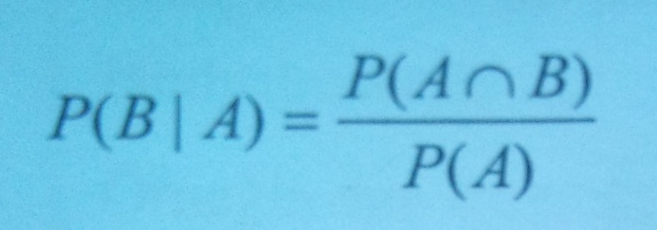
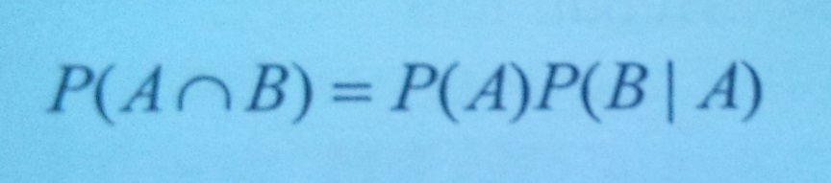
8.1. Koşullu Olasılık
Bir olayın gerçekleşmesi bazı koşulların var olmasına bağlı ise “koşullu olasılık” dan söz edilir. A ve B gibi iki bağdaşan olayı göz önüne alalım. Yani A ve B olaylarının ortak noktaları vardır. Bu durum A∩B≠Ø biçiminde ifade edilebilir. B olayı A olayının bilinmesi durumunda gerçekleşecektir. Bu olasılık P(B|A) biçiminde gösterilir ve şu şekilde ifade edilir.
Bu ifadeden yararlanarak bileşik olasılık bağıntısı elde edilir.

Slide 4
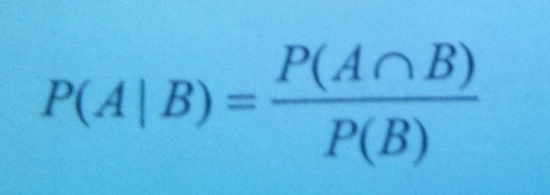
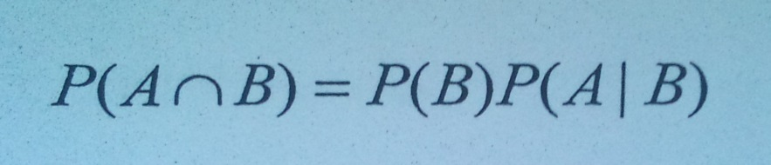
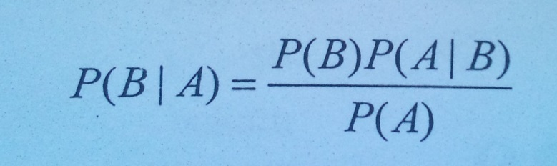
8.1. Koşullu Olasılık
O halde A ve B gibi iki olayın birbiri ardına gerçekleşme olasılığı, iki olaya ait olasılıkların çarpımına eşittir.
yazılabildiğinden,
biçiminde ifade edilebilir. Bu bağıntı yerine yazılırsa;
elde edilir.

Slide 5
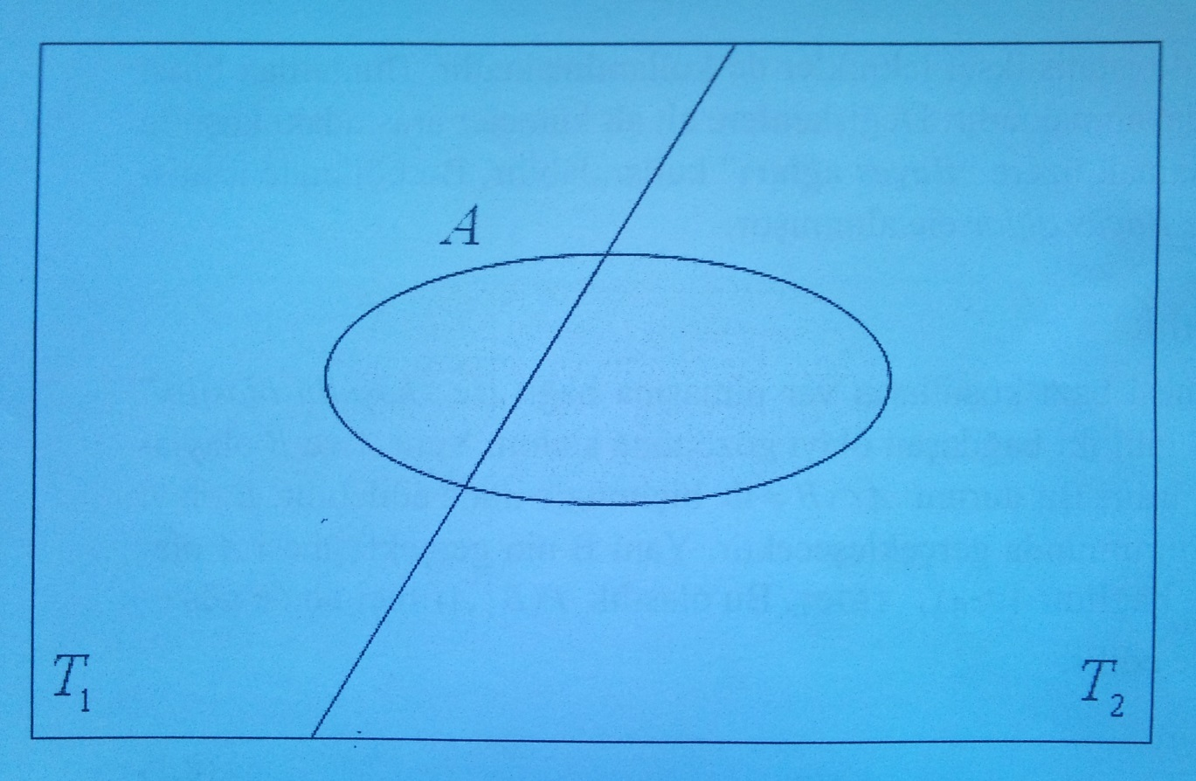
8.2. Bayes Teoremi
Bayes Teoremi olasılıklar hesabında önemli bir yere sahiptir. Bayes teoremine dayanarak sınıflandırma işlemi yapmak mümkündür. Bu teoremin esasını ortaya koymak üzere T₁ ve T₂ gibi iki olayı göz önüne alalım. Bu iki olayın bağdaşmaz olaylar olduğunu, yani T₁∩T₂=Ø olduğunu varsayalım.

Slide 6
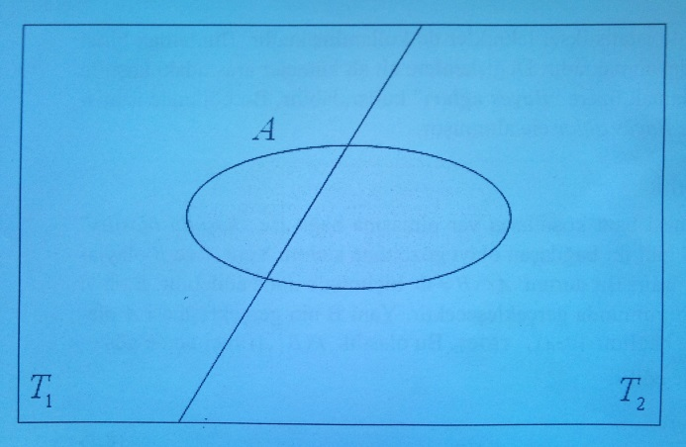
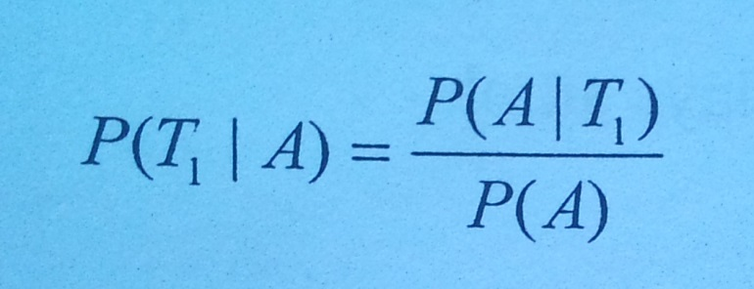
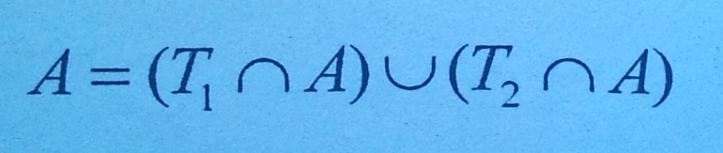
8.2. Bayes Teoremi
Bir A olayını T₁ ve T₂ olayları cinsinden ifade etmemiz mümkündür. Bunun için koşullu olasılık bağıntısından yararlanılır.
Yani P(T₁|A) olasılığı,
biçimindedir.
A olayı T₁ ve T₂ olaylarından birinde gerçekleşmektedir. A olayı için şu bağıntı yazılabilir:

Slide 7
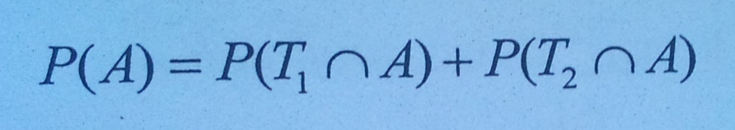
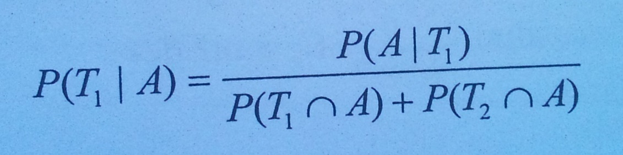
8.2. Bayes Teoremi
Doğal olarak A olayının olasılığı,
yazılabilir.
Denklemden yararlanılarak şu bağıntı elde edilir.

Slide 8
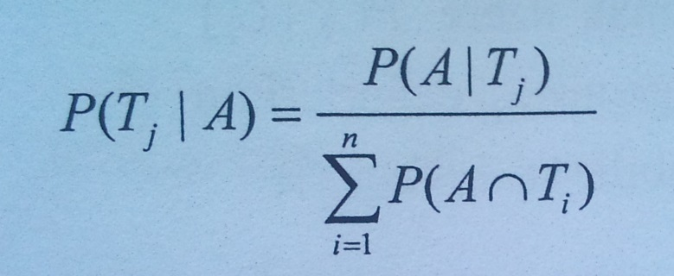
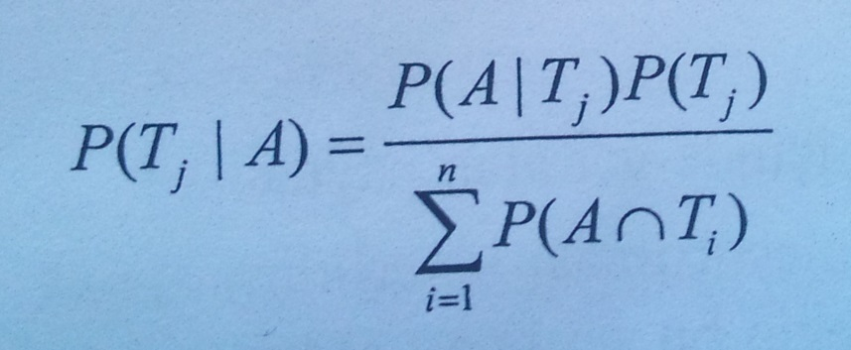
8.2. Bayes Teoremi
Bu sonuç genelleştirilebilir. Temel küme T₁,T₂,…,T_{n} olaylarından oluşuyorsa ve olasılıkları sıfırdan farklı ise bir A olayının T_{j} olayı içinde gerçekleşme olasılığı şu şekilde hesaplanır:
Burada, P(A | T_{j}) = P(A | T_{j})P(T_{j}) olduğundan aşağıdaki gibi yazılabilir.

Slide 9
8.3. Bayes Sınıflandırıcısı
Bayes sınıflandırıcıları istatistiksel sınıflandırma teknikleri arasında yer alır. Bu sınıflandırma işlemine başlarken X kümesini sınıf üyeliği bilinmeyen veri kümesi olarak kabul edelim. H ise bu X veri örneğinin C sınıfına ait olduğu iddia edilen hipotez olsun. O halde, H’nin C sınıfına ait olduğu varsayımıyla P(H|X) olasılığını hesaplamamız söz konusudur. Burada P(H|X), H hipotezinin X üzerinde koşullandırılmasıyla ilgili “sonrasal olasılık” olarak bilinir.

Slide 10
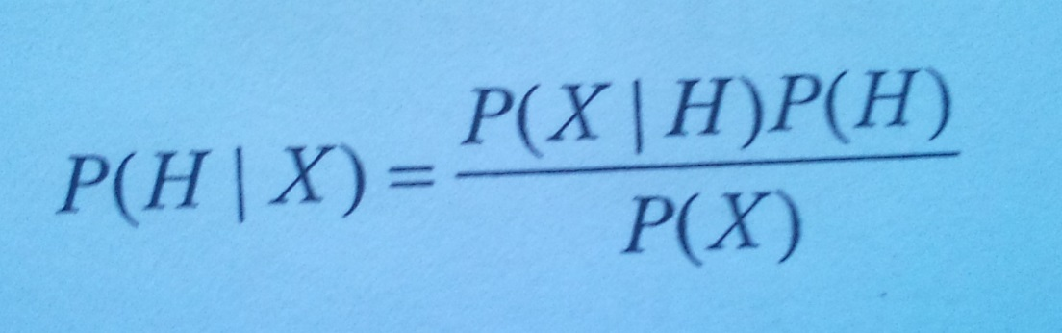
8.3. Bayes Sınıflandırıcısı
Örneğin bir torbada bazı cisimlerin bulunduğunu varsayalım. Elimizdeki bilgiler X’i tanımlar. Cisimlerin yuvarlak ve kırmızı olduğunu bildiğimizi varsayalım. Hipotezimiz ise “bu cisim bir elmadır” olsun. Bu durumda P(H) bir “önsel olasılık” olarak karşımıza çıkacaktır. Yani başlangıçta bu olasılığın ne olduğunu biliyoruz. Ancak P(X|H) olasılığı ise H koşulu üzerine kurulduğundan bir “sonrasal olasılık” olarak değerlendirilir. Yani, bir X’in kırmızı ve yuvarlak olma olasılığı biliniyorsa “bu bir elmadır” sonucunu doğurur. Bu durumda Bayes bağıntısı şu şekli alır.

Slide 11
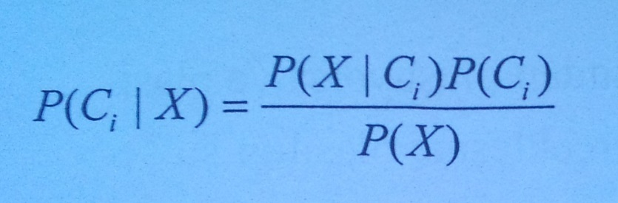
8.3.1. Sade Bayes Sınıflandırıcısı
Sade Bayes sınıflandırıcısı (Naive Bayes classifier) ya da kısaca “Bayes sınıflandırıcısı” adını verdiğimiz kavramı şu şekilde açıklayabiliriz:
X sınıf üyeliği bilinmeyen veri örneği olsun. Örnek X={x₁,x₂….,x_{n}} nitelik değerlerinden oluşsun. Bu örnek sınıfta m sınıf olduğunu varsayalım. C₁,C₂…,C_{N} sınıf değerleri olsun. Sınıfı belirlenecek olan örneğe ilişkin olarak,

Slide 12
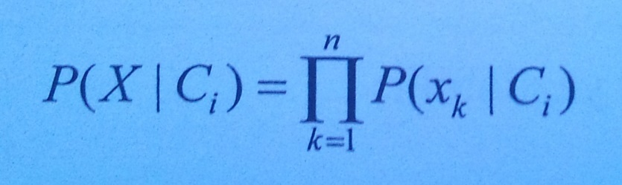
8.3.1. Sade Bayes Sınıflandırıcısı
olasılıkları hesaplanır. Hesaplamalardaki işlem yükünü azaltmak üzere P(X|C_{i}) olasılığı için basitleştirme yoluna gidilebilir. Bunun için, örneğe ait x_{i} değerlerinin birbirinden bağımsız olduğu kabul edilerek şu bağıntı kullanılabilir.

Slide 13
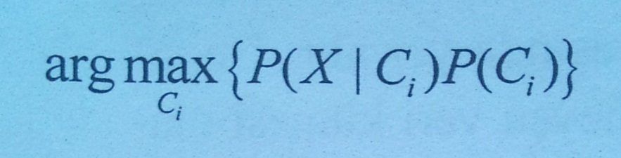
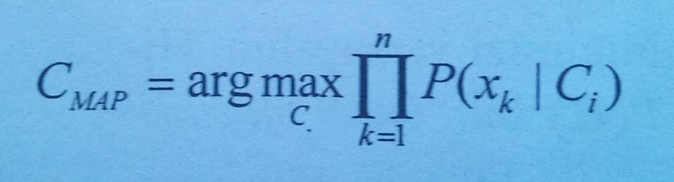
8.3.1. Sade Bayes Sınıflandırıcısı
Bilinmeyen örnek X’i sınıflandırmak için P(C_{i}|X) içinde yer alan paydalar birbirine eşit olduğuna göre sadece pay değerlerinin karşılaştırılması yeterlidir. Bu değerler içinden en büyük olanı seçilerek bilinmeyen örneğin bu sınıfa ait olduğu belirlenmiş olur.
Sonrasal olasılıkları kullanan yukarıdaki ifade, en büyük sonrasal sınıflandırma yöntemi (Maximum A Posteriori classification = MAP) olarak da bilinir. O halde sonuç olarak, Bayes sınıflandırıcısı olarak aşağıdaki bağıntı kullanılabilir.

Slide 14
Uygulama-1
Aşağıdaki verileri göz önüne alalım. Bu verileri Gini algoritması ile ilgili bölümde ele alarak incelemiştik.
Örnek veri kümesi
Başvuru | Eğitim | Yaş | Cinsiyet | Kabul
1 | ORTA | YAŞLI | ERKEK | EVET
2 | İLK | GENÇ | ERKEK | HAYIR
3 | YÜKSEK | ORTA | KADIN | HAYIR
4 | ORTA | ORTA | ERKEK | EVET
5 | İLK | ORTA | ERKEK | EVET
6 | YÜKSEK | YAŞLI | KADIN | EVET
7 | İLK | GENÇ | KADIN | HAYIR
8 | ORTA | ORTA | KADIN | EVET
Yukarıdaki eğitim kümesini ele alarak, Bayes sınıflandırıcısını kullanmak suretiyle aşağıdaki örneğin hangi sınıfa ait olduğunu belirlemek istiyoruz.
x1 : EĞİTİM = YÜKSEK
x2 : YAŞ = ORTA
x3 : CİNSİYET = KADIN
KABUL = ?
Bayes olasılıklarını hesaplamak amacıyla bir sonraki slayttaki tabloyu düzenliyoruz.

Slide 15
Uygulama-1
Olasılıkların yer aldığı tablo
 |  | KABUL
NİTELİKLER | DEĞERİ | EVET |  | HAYIR
 |  | SAYISI | OLASILIK | SAYISI | OLASILIK
EĞİTİM | İLK | 1 | 1/5 | 2 | 2/3
 | ORTA | 3 | 3/5 | 0 | 0
 | YÜKSEK | 1 | 1/5 | 1 | 1/3
YAŞ | GENÇ | 0 | 0 | 2 | 2/3
 | ORTA | 3 | 3/5 | 1 | 1/3
 | YAŞLI | 2 | 2/5 | 0 | 0
CİNSİYET | ERKEK | 3 | 3/5 | 1 | 1/3
 | KADIN | 2 | 2/5 | 2 | 2/3
Bayes sınıflandırmasını gerçekleştirmek için her bir hipotez için Bayes olasılıkları tek tek hesaplanır.
C1 : KABUL = EVET
C2 : KABUL = HAYIR olmak üzere P(X | C1)P(C1) ve P(X | C2)P(C2) ifadelerini hesaplamamız gerekiyor. Söz konusu ifadeler içinde en büyük olanı bize örneğin sınıfını verecektir.

Slide 16
Uygulama-1
P(X|C1)P(C1) olasılığının hesaplanması;
Burada P(X|KABUL=EVET) koşullu olasılığını hesaplamak gerekiyor. Söz konusu olasılığı bulmak için X={x1,x2,….,xn} değerleri için ayrı ayrı koşullu olasılıkları bulmak gerekiyor. Olasılıkların yer aldığı tablodan faydalanılarak bu olasılıklar hesaplanır.
P(x1|C1) = P(EĞİTİM=YÜKSEK|KABUL=EVET)=1/5
P(x2|C1) = P(YAŞ=ORTA|KABUL=EVET)=3/5
P(x3|C1) = P(CİNSİYET=KADIN|KABUL=EVET)=2/5
O halde;
P(x|C1)=P(X|KABUL=EVET)= (1/5)(3/5)(2/5) = 6/125 hesaplanır. Diğer taraftan P(KABUL=EVET) olasılığı şu şekilde elde edilir.
P(C1)=P(KABUL=EVET) = 5/8
Böylece,
P(X|C1)P(C1)=P(X|KABUL=EVET)P(KABUL=EVET) = (6/125)(5/8) = 0.03 elde edilmiş olur.

Slide 17
Uygulama-1
b) P(X|C2)P(C2) olasılığının hesaplanması;
burada önce P(X|C2) olasılığını hesaplamak gerekiyor. Yani P(X|KABUL=HAYIR) olasılığı hesaplanacaktır. X’in her bir değeri için olasılıkların yer aldığı tablodan yararlanılarak aşağıdaki hesaplamalar yapılır.
P(x1|C2) = P(EĞİTİM = YÜKSEK | KABUL = HAYIR) = 1/3
P(x2|C2) = P(YAŞ = ORTA | KABUL = HAYIR) = 1/3
P(x3|C2) = P(CİNSİYET = KADIN | KABUL = HAYIR) = 2/3 bu değerler kullanılarak şu hesaplama yapılır:
P(X|C2) = P(X| KABUL = HAYIR) = (1/3)(1/3)(2/3) = 2/27
Bunun dışında P(KABUL=HAYIR) olasılığı şu şekilde elde edilir:
P(C2) = P(KABUL=HAYIR) = 3/8 olduğundan şu hesaplama yapılabilir:
P(X|C2)P(C2) = P(X|KABUL=HAYIR)P(KABUL=HAYIR) = (2/27)(3/8) = 0.027

Slide 18
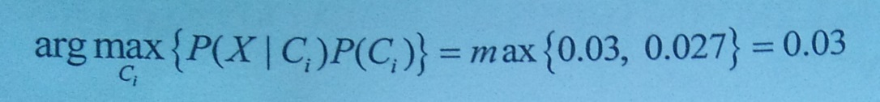
Uygulama-1
Sonuç
MAP Yöntemine göre sınıflandırmayı yapmak üzere arg max P(P(X|Ci)P(Ci)) değerini bulabiliriz.
O halde örneğin 0.03 olasılığı ile ilgili olan sınıfa, yani “EVET” sınıfına ait olduğu anlaşılır.

Slide 19
8.3.2. Bayes Sınıflandırıcılarda Sıfır Değer Sorunu
Bayes sınıflandırma yöntemini uygularken bir sorunla karşılaşabiliriz. Önceki slaytta verilen son örneği ele alacak olursak, KABUL=HAYIR olan kadınların sayısı 0 ise,
P(x₃ | C₂) = P(CİNSİYET = KADIN | KABUL = HAYIR) = 0 elde edilir. Bu durumda sıfır ile çarpım sonunda,
P(X | C₂) = P(X | KABUL = HAYIR) = (1/3)(1/3)(0) = 0 olacaktır. Yani diğer sonuçların etkisi yok olmuş ve sonuç anlamlı olmamıştır. Bunu önlemek için k gibi küçük bir değeri her bir orana ekleyebiliriz. Böylece n/d için,

Slide 20
8.3.2. Bayes Sınıflandırıcılarda Sıfır Değer Sorunu
(n + kp) / (d + k) bağıntısı kullanılır. Burada k, 0 ile 1 arasında bir sayıdır. Genellikle 1 tercih edilir. Burada p değeri ise her bir nitelik değerinin muhtemel toplam sayısının bir belirli kısmı olarak seçilir. Eğer bir niteliğin iki muhtemel değeri varsa,
p = 1 / 2 = 0.5 olarak kabul edilebilir. Şimdi P(X | KABUL = HAYIR) koşullu olasılığını yeniden hesaplayalım. K = 1, p = 0.5 olacak biçimde,
P(X | C₂) = P(X | KABUL = HAYIR) = ( ( (1 + 0.5) / (3 + 1) ) . ( (1 + 0.5) / (3 + 1) ) . ( (2 + 0.5) / (3 + 1) ) ) = 0.0878
elde edilir.

Slide 21
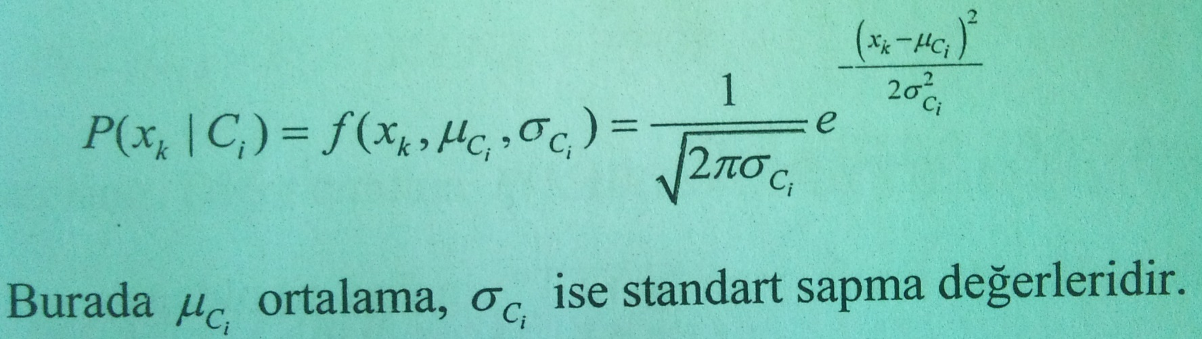
8.3.3. Sayısal Nitelik Değerleri
Nitelik değerleri sayısal ise, önceki slaytlarda yaptığımız işlemleri bu durum için tekrarlayamayız. Sayısal verilerin dağılımının normal dağıldığı varsayılarak aşağıdaki standart olasılık yoğunluk fonksiyonu kullanılır.

Slide 22
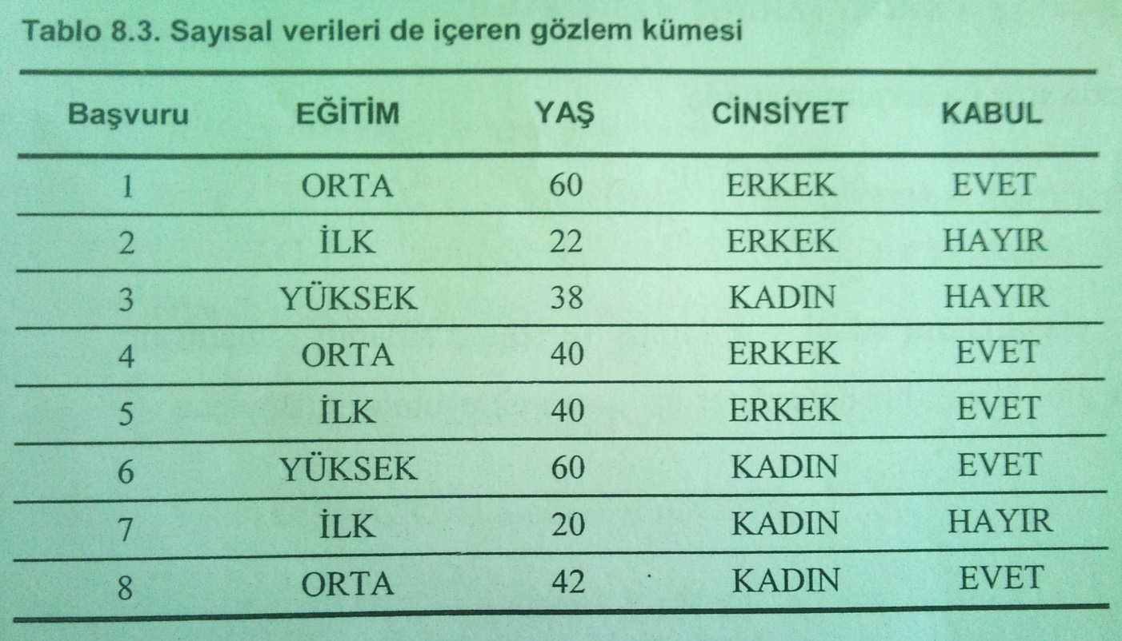
Uygulama - 2
Önceki örneğimizde tüm değişkenler kategorik verilere sahipti. Uygulamalarda çoğu kez sürekli değişkenlerle, yani sayısal verilerle çalışmak gerekebilir. Bu uygulamada YAŞ niteliğinin değerlerini sayısal olarak belirliyoruz.

Slide 23
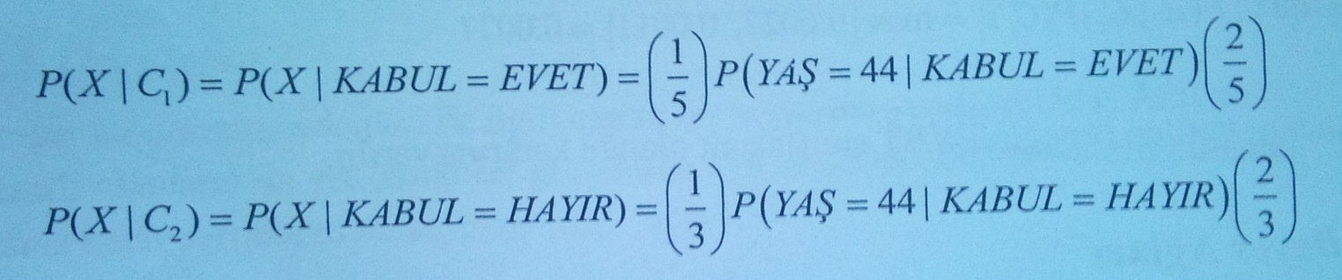
Uygulama - 2
Hangi sınıfa ait olduğunu bulmak istediğimiz örnek şu şekildedir:
x₁: EĞİTİM=YÜKSEK
x₂: YAŞ=44
x₃: CİNSİYET=KADIN
KABUL = ?
Burada,
C₁: KABUL=EVET
C₂: KABUL=HAYIR
Olarak belirlenmiştir. Önceki örnekte aynı verileri kullanarak elde edilen koşullu olasılıkları yeniden hesaplamadan aynen kullanacağız.

Slide 24
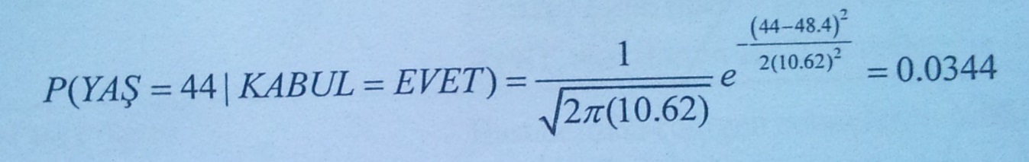
Uygulama - 2
Önceki slaytta yer alan iki olasılığı hesaplamak için normal dağılım fonksiyonundan yararlanılır. Bunun için öncelikle u_{Ci} ortalama değeri ile o_{Ci} standart sapma değerinin elde edilmesi gerekmektedir. KABUL=EVET ile ilgili YAŞ değerlerini göz önüne alalım.
u_{Ci} = 48.4 o_{Ci} = 10.62
Bu durumda şu hesaplama yapılır:

Slide 25
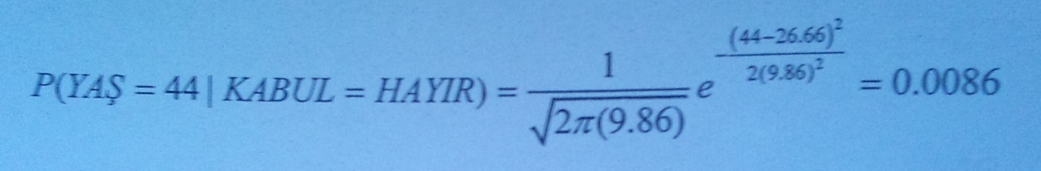
Uygulama - 2
KABUL=HAYIR ile ilgili YAŞ değerleri için,
u_{C2} = 26.66 o_{C2} = 9.86 elde edilir.
Bu değerler bağıntıda kullanılırsa şu değerler elde edilir:

Slide 26
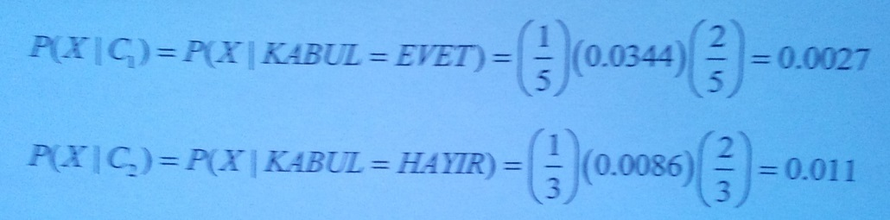
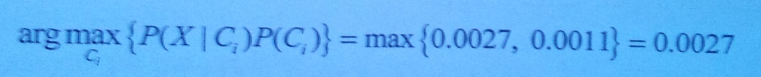
Uygulama - 2
Bu durumda,
elde edilir. Bu sonuçlar değerlendirildiğinde,
olduğundan, verilen örneğin EVET sınıfına ait olduğu kararına varılır.

Slide 27
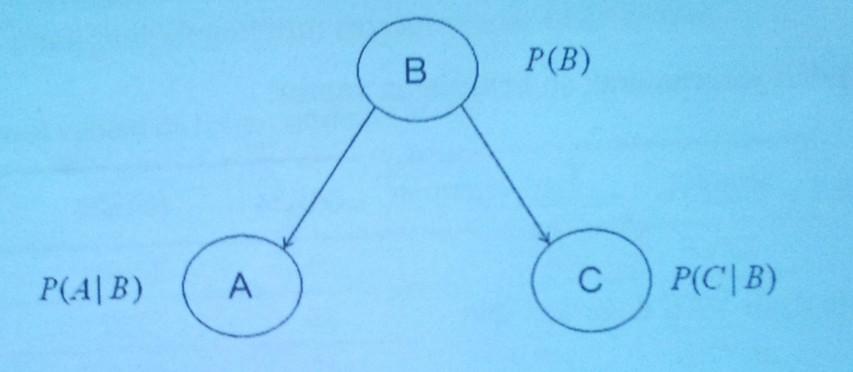
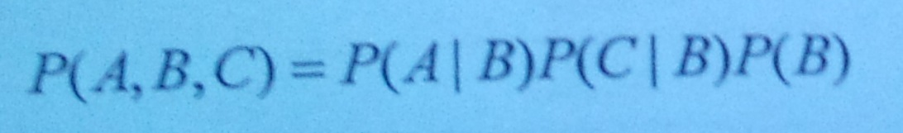
8.4. Bayes Ağları
Değişkenlere ait koşullu olasılık dağılımlarını ortaya koymak ve değişkenlere ait alt kümeler arasındaki koşullu bağımsızlıkları tanımlamak üzere ‘Bayes Ağları’ kullanılabilir. Bayes ağları grafik modeller arasında değerlendirilir. Bir Bayes ağı kurulduktan sonra, bu ağ sınıflandırma amacıyla kullanılabilir. Ağa bir takım sorular yöneltilerek sonuçlar üretilir. Basit bir Bayes ağı aşağıdaki şekil üzerinde yer almaktadır.
Yukarıdaki Bayes ağında A ve C değişkenlerinin B’den koşullu olarak bağımsız olduğu varsayılır. Bu durumda şu bağıntı yazılabilir:

Slide 28
8.4. Bayes Ağları
Önceki slayttaki bağıntıya zincir kuralı adı da verilmektedir. Bu bağıntı genelleştirilecek olursa, aşağıda verilen bağıntıya ulaşılır. Bu bileşik olasılık dağılımı olarak da bilinmektedir.
Burada alt düğüm olasılıklarının sadece kendi ebeveynlerine bağlı olduğuna dikkat etmek gerekiyor.
Bayes ağları üzerinde işlemler yapabilmek için öncelikle bir grafik modelin belirlenmesi beklenir. Model oluşturulduktan sonra olasılıklar model üzerinde yerleştirilir. Söz konusu olasılıklar konuyla ilgili uzmanların görüşlerine göre belirlenebildiği gibi, göreli frekanslar kullanılarak da bulunabilir.

Slide 29
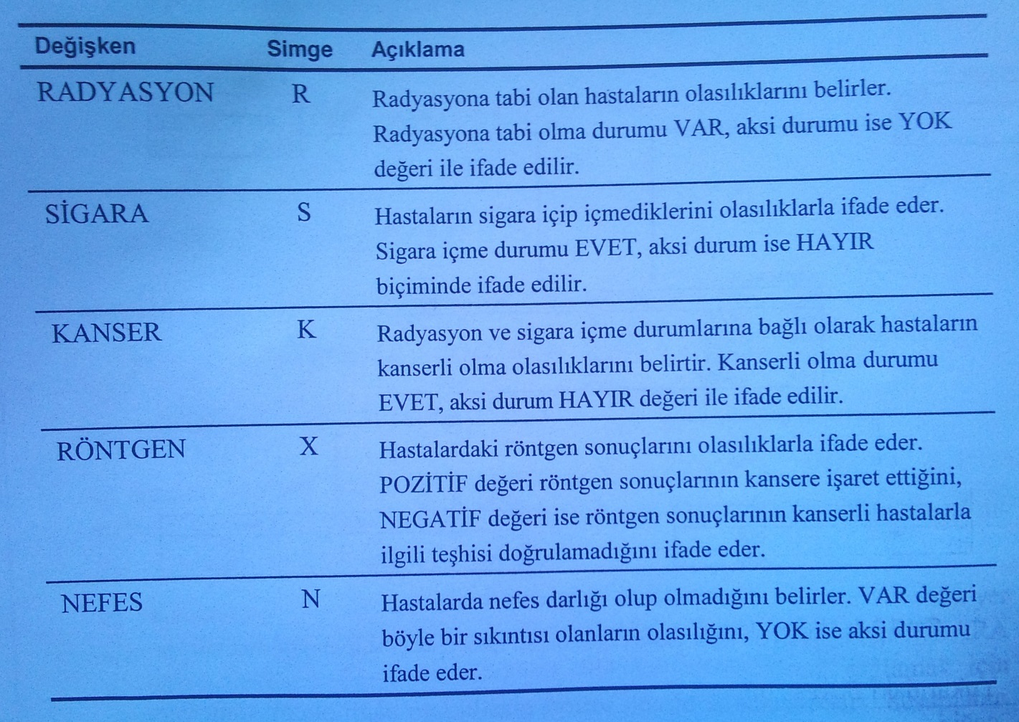
Uygulama - 3
Akciğer kanserinin nedenleri ile ilgili olarak bir araştırma yapılmaktadır. Aralarında kanserli olanların da yer aldığı bir grup hasta için aşağıdaki değişkenlerin kullanılmasına karar verildiğini varsayalım.

Slide 30
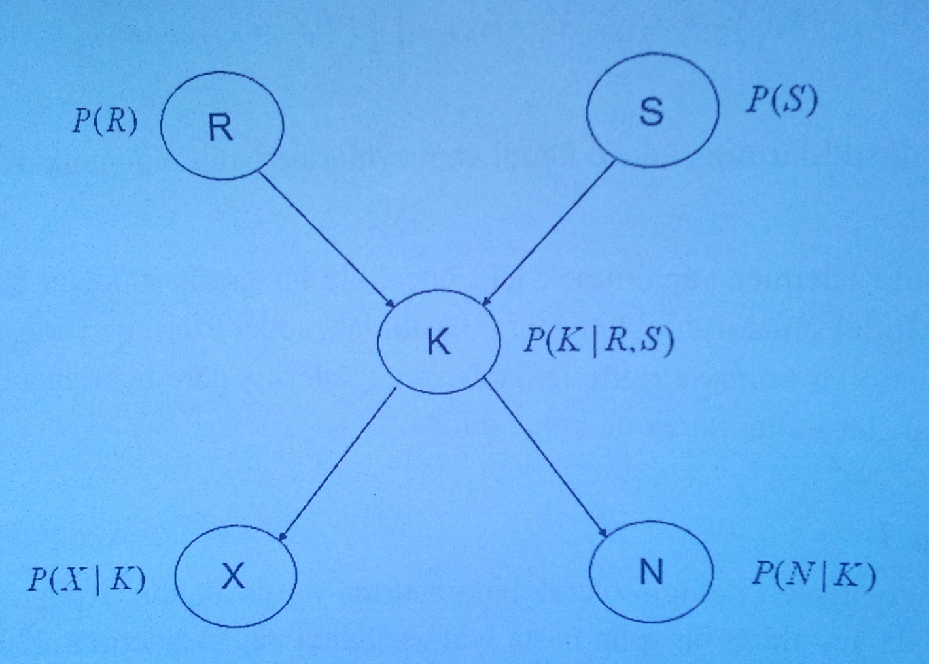
Uygulama - 3
Önceki slayttaki şekil üzerinde beş değişkene ilişkin Bayes ağını görüyoruz. Söz konusu model konunun uzmanları tarafından belirlenmektedir. Söz konusu Bayes ağına ilişkin olasılıklar ise aşağıdaki şekil üzerinde yer almaktadır.

Slide 31
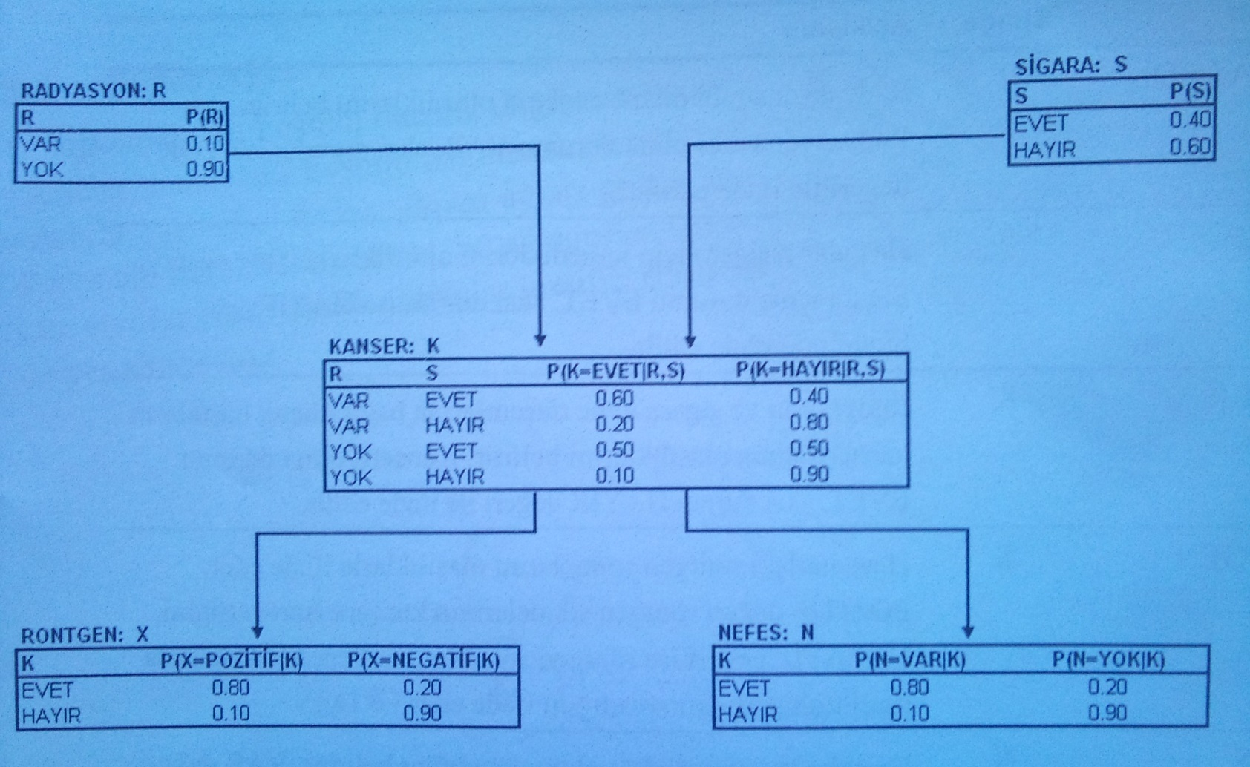
Uygulama - 3
Yukarıdaki Bayes ağını ele alarak bir çok soruya olasılıklara bağlı olarak yanıt vereceğiz.

Slide 32
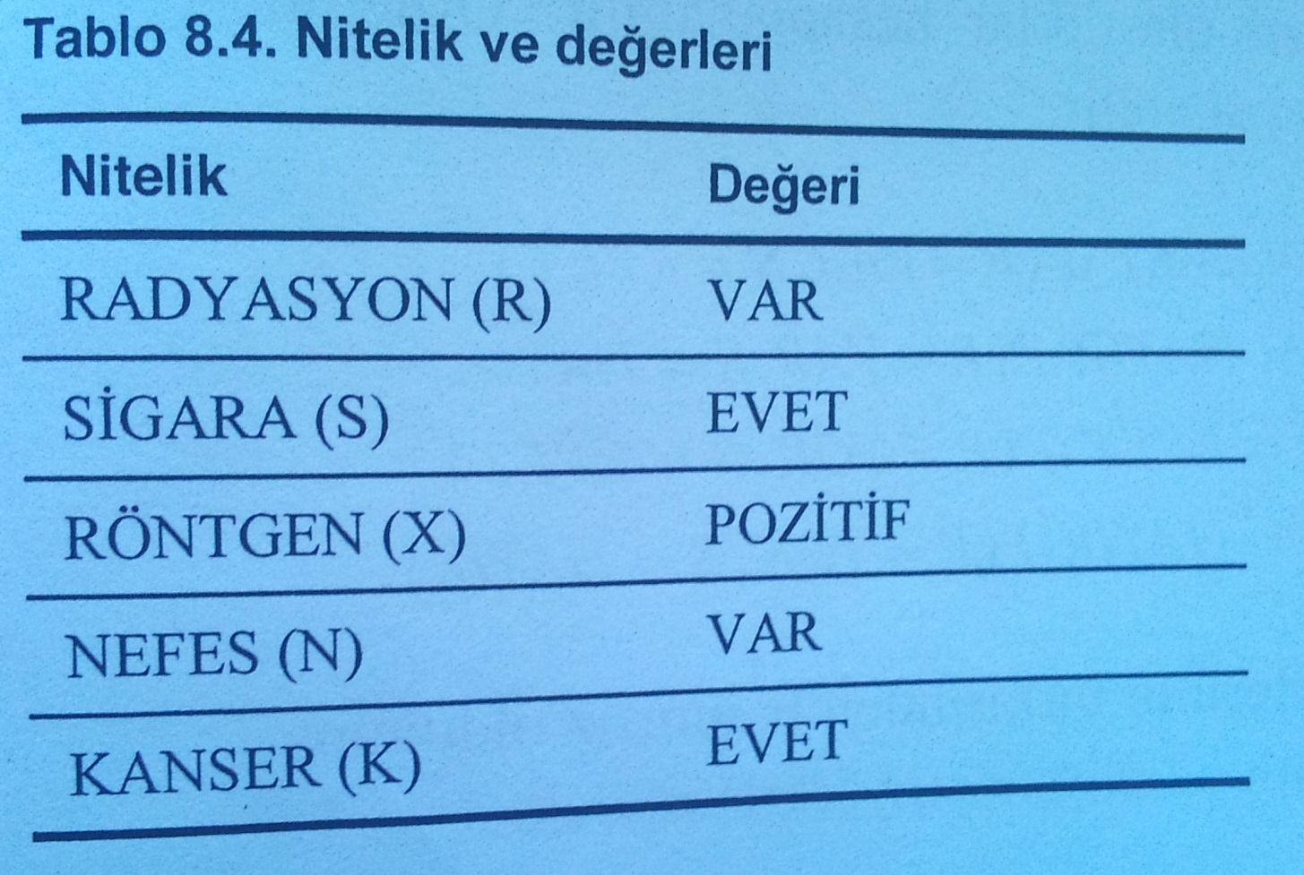
Uygulama - 3
a) Radyasyonun etkisi altında kalmış, sigara içen, röntgeni pozitif çıkan ve nefes alma sorunları yaşayan kanserli hastaların olasılığı nedir? Bu sorunun yanıtını Bayes ağı üzerinden elde etmek istiyoruz. Bu sorudan, aşağıdaki nitelik değerlerini sorgulayacağımız anlaşılıyor.

Slide 33
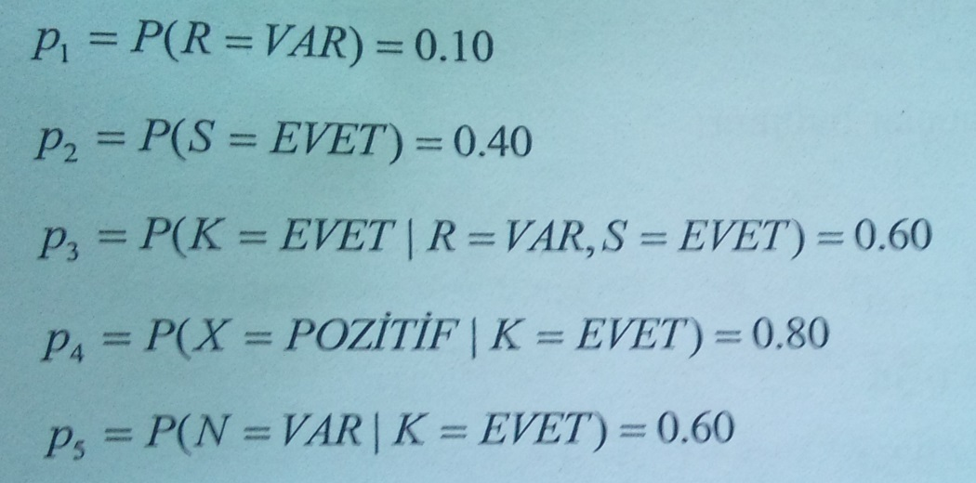
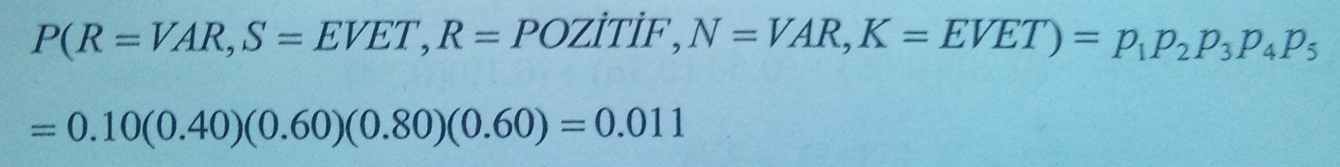
Uygulama - 3
Böyle bir durumda P(R = VAR, S = EVET, R = POZİTİF, N = VAR, K = EVET) olasılığının hesaplanması gerektiği anlaşılıyor. Bağıntı içinde yer alan aşağıdaki olasılıklar tek te hesaplanır.
O halde sonuç olarak şu olasılık elde edilir.

Slide 34
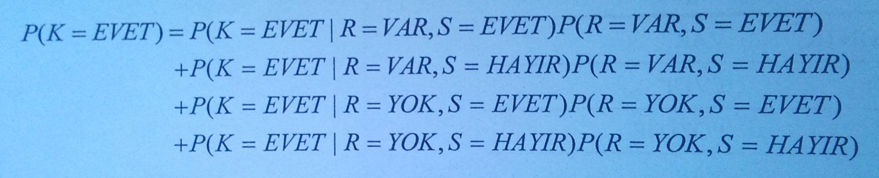
Uygulama - 3
b) Benzer biçimde Bayes ağı kullanılarak RADYASYON, SİGARA, KANSER, RÖNTGEN ve NEFES değişken değerlerinin çeşitli kombinasyonları seçilerek diğer olasılıklar hesaplanabilir.
c) Hastanın kanserli olduğu bilindiğine göre bu hastanın sigara içenler arasında yer alıp almadığını öğrenme istiyoruz. Bunun anlamı, kanserli bir hastanın SİGARA niteliğinin hangi sınıfına ait olduğunu ortaya çıkarmaktır. Bunu sağlamak için
P(S = EVET | K = EVET) ve P(S = HAYIR | K = EVET) olasılıkları hesaplanır.
MAP kuralına göre bu olasılıklardan en büyük olanı seçilir. Söz konusu olasılıkları elde etmek için bazı önsel ve sonrasal olasılıkların elde edilmesi söz konusudur.
Önsel Olasılıklar:
Bayes ağı kullanılarak her düğüm için önsel olasılıklar hesaplanabilir. Örneğin P(K=EVET) önsel olasılığı şu şekilde ifade edilebilir:

Slide 35
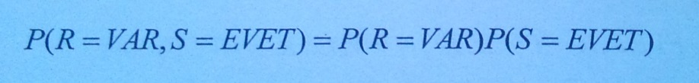
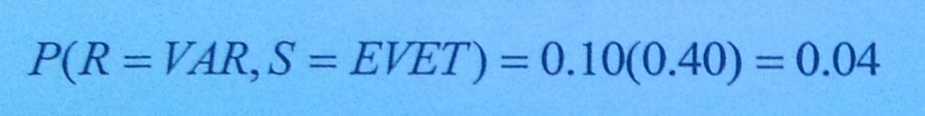
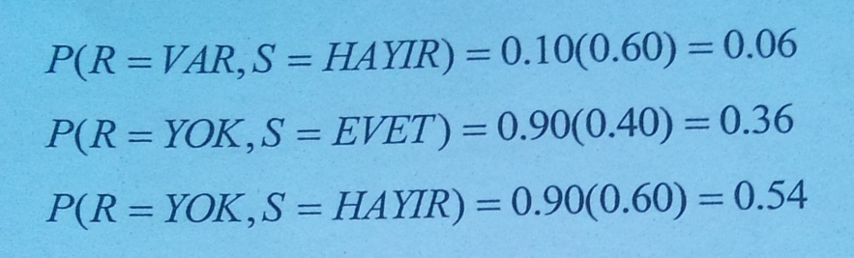
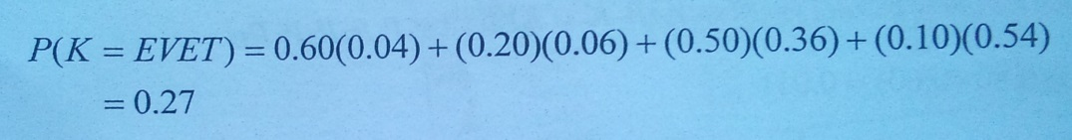
Uygulama - 3
Burada RADYASYON ve SİGARA değişkenlerinin birbirinden bağımsız olduğuna dikkat etmek gerekiyor. O halde, bu bağımsızlık özeliğinden yararlanılarak,
yazılabilir. Bu durumda,
elde edilir. Benzer biçimde aşağıdaki sonuçlar bulunur:
Bunları P(K = EVET) olasılık hesaplamasında yerine yazılırsa şu sonuç elde edilir.

Slide 36
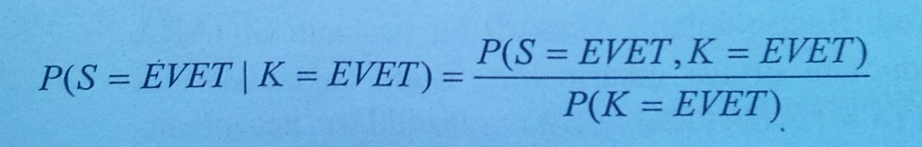
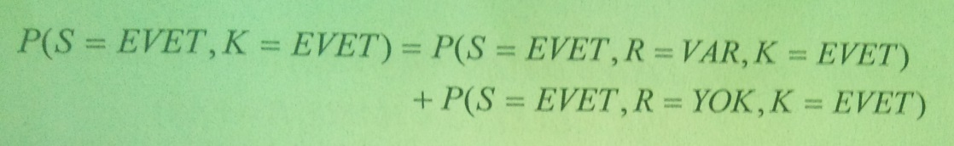
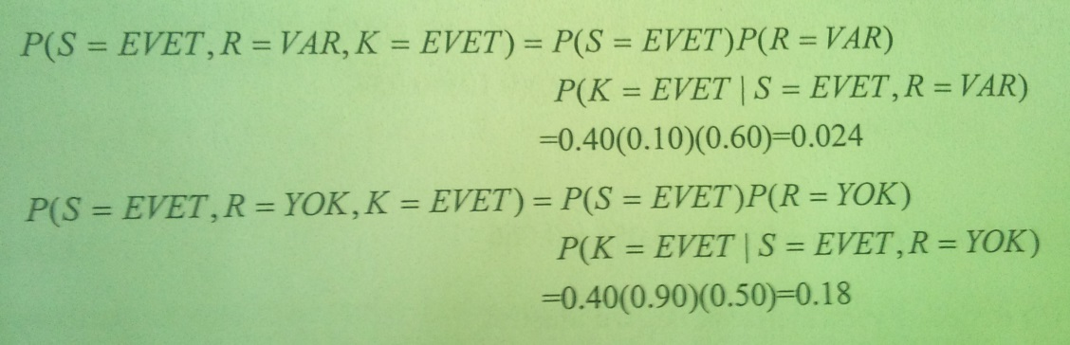
Uygulama - 3
Sonrasal Olasılıklar:
Bu aşamada yukarıda hesaplanan önsel olasılıkları kullanarak P(S = EVET | K = EVET) ve P(S = HAYIR | K = EVET) olasılıklarını elde etmemiz söz konusudur.
Öncelikle P(S = EVET, K = EVET) olasılığını hesaplamak gerekiyor.
olduğundan, Bayes ağı üzerindeki olasılıkları kullanarak aşağıdaki hesaplamaları yapmak gerekiyor.

Slide 37
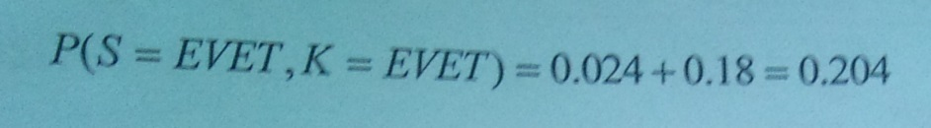
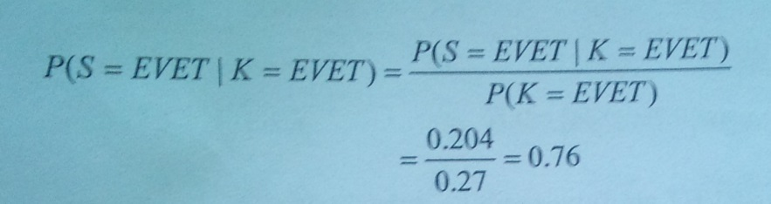
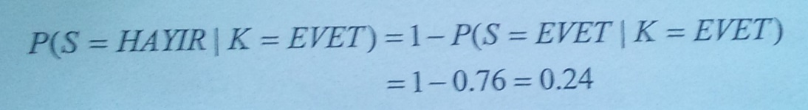
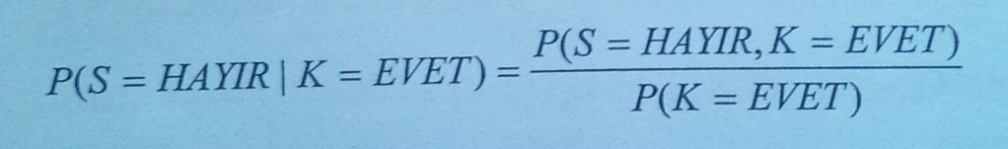
Uygulama - 3
Önceki slayttan şu değerler elde edilir.
Böylece,
Hesaplanır. Benzer biçimde P(R = VAR, S = EVET) = 0.10(0.40) = 0.04 olasılığı bulunur. SİGARA değişkeni için iki sınıf var olduğuna göre bu olasılığın,
Olması beklenir. Ancak biz hesaplamaları tek te yaparak aynı sonucu görmek istiyoruz.

Slide 38
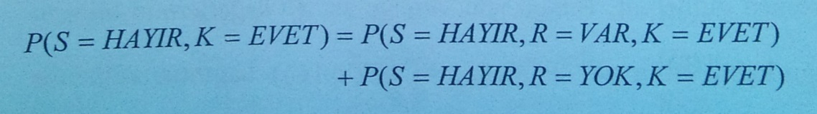
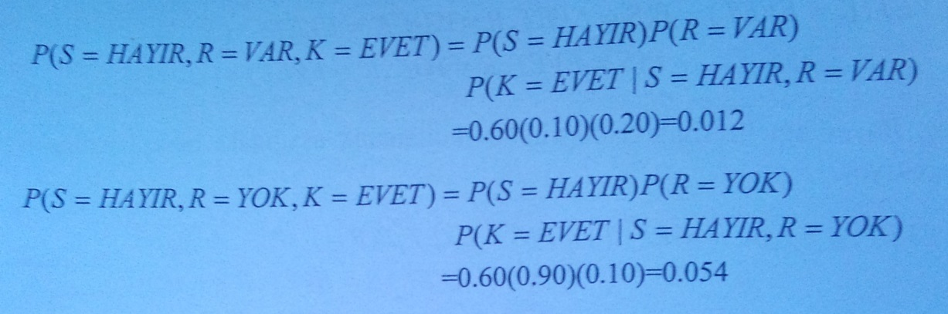
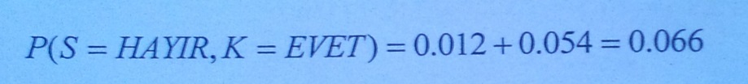
Uygulama - 3
Bağıntıda yer alan P(S = HAYIR, K = EVET) olasılığı şu şekilde hesaplanabilir:
Burada yer alan olasılıklar şu şekilde hesaplanır:
O halde,
elde edilir.

Slide 39
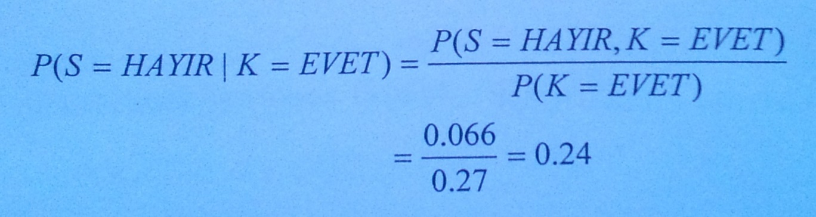

Uygulama - 3
Bu ifadeden yararlanılarak değere ulaşılır.
Sonuç olarak MAP kuralına göre,
elde edilir. O halde SİGARA = EVET sınıfının seçildiği anlaşılıyor.

Slide 40



ÖZET
Sınıflandırma işinde istatistiksel teknikler de kullanılmaktadır. Bunlardan birisi de Bayes teoremine dayanmaktadır. Bayes bağıntısı;
biçiminde ifade edilir. Bu bağıntıdan hareket edilerek Bayes sınıflandırıcılarına ulaşılır. X = {x₁, x₂, …., x_{n}} nitelik değerlerinden oluşsun. Bu örnekte m sınıf olduğunu kabul edecek olursak, C₁,C₂, …., C_{n} sınıf değerleri için;
olasılıkları hesaplanır. Hesaplamalardaki işlem yükünü azaltmak üzere P(X | C_{i}) olasılığı için basitleştirme yoluna gidilebilir. Bunun için, örneğe ait x_{i} değerlerinin birbirinden bağımsız olduğu kabul edilir. Ve
bağıntısı kullanılır.

Slide 41


8.5. ÖZET
Bilinmeyen örnek X’i sınıflandırmak için;
seçimi yapılır. O halde Bayes sınıflandırıcısı olarak ;
ifadesi kullanılabilir. Değişkenlere ait alt kümeler arasındaki koşullu bağımsızlıkları tanımlamak üzere ‘Bayes ağları’ kullanılabilir. Bayes ağları sınıflandırma amacıyla da tercih edilebilir. Bayes ağlarında şöyle bir bileşik olasılık dağılımına başvurulur:

Slide 42

8.6. SORULAR
Beş gözleme ait aşağıdaki veriyi göz önüne alalım. Burada TEŞHİS hedef değişken olarak belirlenmiştir. Bayes sınıflandırıcılarını kullanarak aşağıda verilen örneğin hangi sınıfa ait olduğunu saptayınız.
CİNSİYET = ERKEK YAŞ = GENÇ KİLO = AĞIR TEŞHİS = ?

Slide 43


8.6. SORULAR
Quinlan’ın sınıflandırma örneğini bu kez Bayes sınıflandırıcılarını ele alarak çözünüz.

Slide 44
8.6. SORULAR
3) Bayes sınıflandırıcılarını kullanarak aşağıda verilen örneğin hangi sınıfa ait olduğunu saptayınız?
HAVA = YAĞMURLU ISI = ILIK NEM = NORMAL RÜZGAR = HAFİF OYUN = ?

